Slide 1

数字媒体技术实验一
刘绍辉
shliu@hit.edu.cn
哈尔滨工业大学计算机科学与技术学院
2020春

Slide 2
实验内容
实验一
  熟悉编程环境
  熟悉BMP图像的结构(不要调用接口)，编程实现BMP图像的阅读和显示
    能获取图像任意一点的像素值
    能将图像分成任意块大小，例如4*4,8*8,16*16,32*32,64*64，并置乱块的位置并显示（类似马赛克效果）；能指定区域内的图像分块并置乱块的顺序再显示（本条可以调用软件或库的读图接口）
  能阅读wav音频文件，并将原始的PCM音频数据显示出来，并画出其大小示意图（画出波形图）
    读取wav音频文件，获取其数据的规律，并调用任何显示接口显示这种一维数据
    统计1秒钟wav音频的数量跟哪些因素有关？
  能调用DFT，DCT对图像和音频进行变换处理（后续有专门实验，可提前做）（可以调用库或软件的读图、读音频接口）
  有以上知识的同学尝试下列任务（后续压缩章节有更详细介绍，提前熟悉）
    熟悉JPEG压缩的流程，调试基本的JPEG压缩和显示代码，Debug某个具体图像块的压缩过程
    对Lena图像在不同压缩因子下的JPEG压缩的性能进行评价
    在高压缩比的情况下，会出现明显的块效应，请设计一种有效的能去除块效应的后处理算法

Slide 3

位图格式
位图格式
  每行字节数必须是4的整数倍
  8比特及其以下图像都带有调色板，采用调色板的索引值来表示图像的像素值，因此可以是彩色的，例如GIF是8比特图像
  8比特以上的图像一般没有调色板，直接将图像的RGB值放在相应的位置上
  位图文件：14字节的文件头+40字节的信息头+[调色板]+像素数值

Slide 4

BMP图像结构
BITMAPFILEHEADER(14 bytes)
typedef struct tagBITMAPFILEHEADER {
WORD bfType;
DWORD bfSize;
WORD bfReserved1;
WORD bfReserved2;
DWORD bfOffBits;
} BITMAPFILEHEADER, *PBITMAPFILEHEADER;

Slide 5
BITMAP图像结构
BITMAPINFO
typedef struct tagBITMAPINFO {
BITMAPINFOHEADER bmiHeader; RGBQUAD bmiColors[1];
} BITMAPINFO, *PBITMAPINFO;

Slide 6
BITMAP图像结构
BITMAPINFOHEADER(40 Bytes)
typedef struct tagBITMAPINFOHEADER{
DWORD biSize;
LONG biWidth;
LONG biHeight;
WORD biPlanes;(1)
WORD biBitCount;
DWORD biCompression;
DWORD biSizeImage;
LONG biXPelsPerMeter;
LONG biYPelsPerMeter;
DWORD biClrUsed;
DWORD biClrImportant;
} BITMAPINFOHEADER, *PBITMAPINFOHEADER;

Slide 7
BITMAP图像结构
RGBQUAD
typedef struct tagRGBQUAD {
BYTE rgbBlue;
BYTE rgbGreen;
BYTE rgbRed;
BYTE rgbReserved;
} RGBQUAD;

Slide 8
颜色表的起始位置
pColor = ((LPSTR)pBitmapInfo + (WORD)(pBitmapInfo->bmiHeader.biSize));

Slide 9
位图字节的起始值和长度
起始位置：
  PBITMAPFILEHEADER.bfOffBits;
长度：
  PBITMAPFILEHEADER.bfSize - PBITMAPFILEHEADER.bfOffBits;

Slide 10
位图显示
BOOL StretchBlt( HDC hdcDest, // handle to destination DC int nXOriginDest, // x-coord of destination upper-left corner int nYOriginDest, // y-coord of destination upper-left corner int nWidthDest, // width of destination rectangle int nHeightDest, // height of destination rectangle HDC hdcSrc, // handle to source DC int nXOriginSrc, // x-coord of source upper-left corner int nYOriginSrc, // y-coord of source upper-left corner int nWidthSrc, // width of source rectangle int nHeightSrc, // height of source rectangle DWORD dwRop // raster operation code );

Slide 11
附录：JPEG压缩流程

Slide 12
JPEG图像压缩的基本流程
RGB->YCbCr
  注意Cb+128,Cr+128
Y-128
亮度和色度分量分别分块做DCT变换
亮度和色度分量分别用不同的量化矩阵进行量化
  注意量化矩阵的计算公式
DC系数进行处理，ZigZag扫描
熵编码

Slide 13
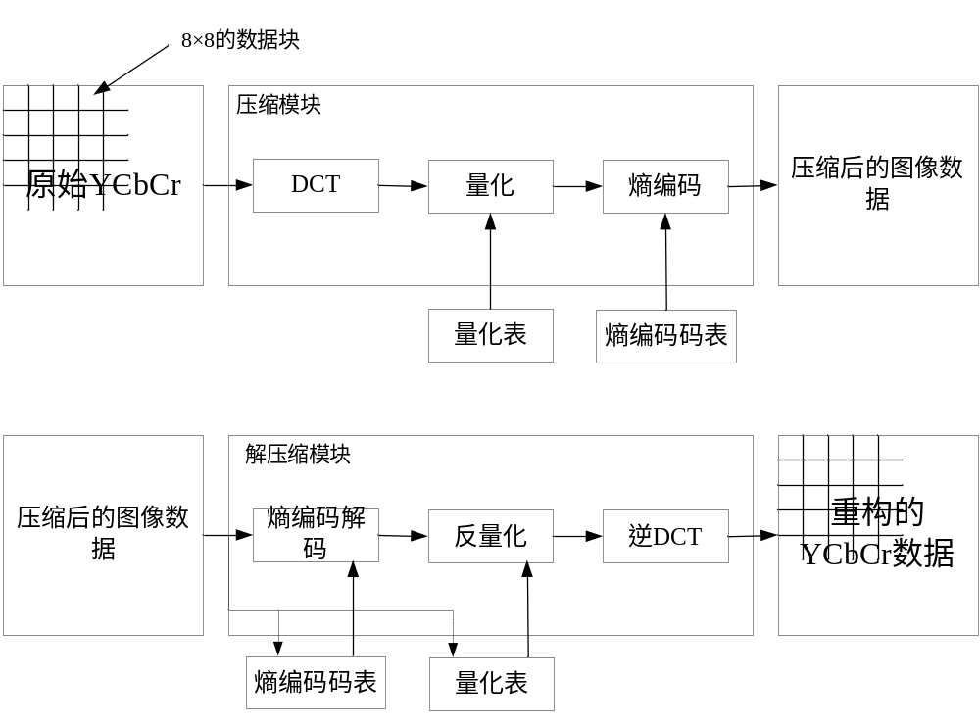

Slide 14
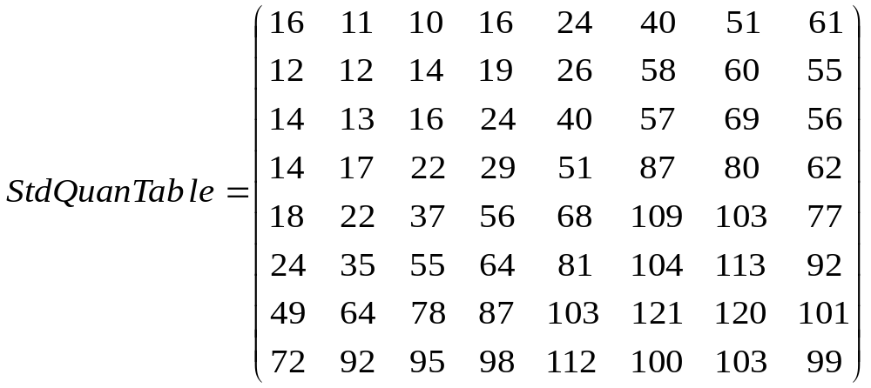
标准量化表和量化因子
JPEG推荐的标准亮度量化表

Slide 15
如何设计去除块效应的后处理算法
JPEG压缩图像随着压缩因子的增大，其块效应愈发明显，主要是由于量化造成边缘区域的失真明显不连续造成的
去除块效应算法可以从以下几个方面考虑：
  对块的边界处进行平滑处理，可以参考视频编码标准中的环路滤波(de-blocking)（推荐）
  利用JPEG压缩码流中的某些信息来进行补偿，从而减少失真

